Slide 1
第 5 章 指令系统
南京工业大学

Slide 2
本章学习内容
指令系统的设计方法
  指令格式
  寻址方式
CISC和RISC的概念
南京工业大学
Notes:
德国队分

Slide 3
5.1 机器指令
指令：控制计算机执行某种操作的命令。
机器语言：计算机硬件实体直接表示控制信息的语言。
机器语言程序：用机器语言编制的程序。
机器语言是计算机硬件能直接理解并执行的语言，任何用其它语言编制的程序，都必须经过 “翻译”，翻译为机器语言程序，才能在机器中正确的运行。
一条指令就是机器语言的一个语句，用来说明机器硬件应完成的操作。
指令系统（指令集）：一台计算机所能执行的全部指令的集合。
南京工业大学

Slide 4
机器语言是面向机器的：不同的计算机系统，具有不同的指令，每一计算机系统都具有自己的指令系统。
指令系统必须是完备的：即任何运算都可以用指令系统中的指令编程实现。
指令系统是计算机体系结构的核心；是计算机系统硬件、软件的主要界面。它既是计算机硬件设计的主要依据，又是计算机软件设计的基石。所以一台计算机指令系统的优劣，直接影响着计算机系统的性能。
南京工业大学

Slide 5
5.1.1 指令格式
指令字（指令代码）：表示一条指令的一串二进制代码。
指令格式的设计内容：
确定的指令字长度
划分指令字字段并加以定义
南京工业大学

Slide 6
5.1.2 指令的组成与指令长度
一条指令中应包含的信息：
① 操作码：表示指令的操作特性和功能。
② 操作数的地址：指示操作数或操作数所在的地址。
③ 存放操作结果的地址。
④ 下一条指令的地址。
指令的基本格式：
操作码（OP） | 地址码（A）
南京工业大学

Slide 7
各字段的指定方法：
显式指定：在指令字中明显地指定。
隐含指定：由设计者用约定的方法指定。
指令操作码均采用显式指定。
下一条指令的地址多采用隐含指定。
信息的存储结构不同，指定的地址也不一样，地址的结构也不同。
南京工业大学

Slide 8
指令长度
指令字长度：一个指令字所包含的二进制信息的位数。
定长指令：机器的指令系统中所有指令的长度都是一样的。
可变长指令：各指令的长度可以不同，根据需要变化。
单字长指令：指令长度等于机器字长。
双字长指令：指令长度等于两个机器字长。
另外还有更多倍字长的指令、半字长指令等。
短指令占存储空间少，有利于提高指令执行速度，因此通常把最常用指令（如算术逻辑运算指令、数据传送指令等）设计成短指令格式。
南京工业大学

Slide 9
5.1.3 指令的地址结构
CPU可直接访问的存储结构
① 主存储器：访存时要给出存储器单元地址
② CPU寄存器：包括通用寄存器和专用寄存器。
③ I/O接口寄存器：包括数据寄存器和状态寄存器。
④ 堆栈
南京工业大学

Slide 10
指令的地址结构需考虑的问题：需要多少地址信息及如何给出地址。
1．四地址指令
四地址指令格式：
A₁：第一源操作数的存储器地址或寄存器地址；
A₂：第二源操作数的存储器地址或寄存器地址；
A₃：存放操作结果的存储器地址或寄存器地址；
A₄：指示下一条要执行指令的地址。
四地址指令的功能：(A₁)OP(A₂)→A₃；A₄指示下条指令地址
四地址指令直观明了，程序的执行流向明确。但指令长度过长，因此在实际机器中基本不用。
OP | A₁ | A₂ | A₃ | A₄
南京工业大学

Slide 11
2．三地址指令
三地址指令格式：
A₁：第一源操作数的存储器地址或寄存器地址；
A₂：第二源操作数的存储器地址或寄存器地址；
A₃：存放操作结果的存储器地址或寄存器地址；
三地址指令功能为： (A₁)OP(A₂)→A₃；
三地址指令编程方便，结果不影响运算操作数，但指令长度仍比较长，所以一般在字长较长的大、中型机中使用，而微、小型机中很少使用三个地址均为存储器地址的三地址指令。
OP | A₁ | A₂ | A₃
南京工业大学

Slide 12
3．二地址指令
二地址指令的格式为：
这里A1、A2是操作数所在的存储器地址或寄存器地址。
二地址指令功能为：
(A₁)OP(A₂)→A₁ 或 (A₁)OP(A₂)→A₂
源地址：仅提供操作数的地址
目的地址：既提供一个操作数，又存放操作结果的地址。
二地址指令的意义是：源地址中的操作数与目的地址中的操作数进行操作码所规定的操作，结果存入目的地址中。
OP | A₁ | A₂
南京工业大学

Slide 13
4. 一地址指令（单地址指令）
一地址指令的格式为：
A可以是存储器地址，也可是寄存器地址。
一地址指令有两种情况
① 单操作数指令：如INC、DEC、NEG等，只需一个操作数，其功能为：OP(A)→A。 INC AX
② 双操作数指令：另一个操作数通常采用隐含寻址的方法，将操作数隐含在约定的累加器AC中，其指令功能为：(AC)OP(A)→AC。 MUL BL
一地址指令长度短，指令执行速度快（若A为存储器地址，只需一次访存取数），对于字长较短的微、小型机，是一种常用的指令格式。
OP | A
南京工业大学

Slide 14
5．零地址指令
零地址指令中只有操作码而无地址码，其指令格式为；
零地址指令有两种情况：
① 不需操作数的控制型指令，如HALT、WAIT、NOP等。
② 运算型零地址指令：操作数隐含在堆栈中。
RET
OP
南京工业大学

Slide 15
二地址指令的几种形式
① 存储器—存储器型（主存）（S—S型）指令：A₁、A₂均为存储器地址的二地址指令。（慢）
② 寄存器—寄存器型（R—R型）指令： A₁、A₂均为寄存器地址的二地址指令。（快）
③ 寄存器—存储器型（R—S型）指令： A₁、A₂中一个是寄存器地址，另一个是存储器地址的二地址指令。也称一个半地址指令。
OP | R₁ | R₂
OP | R_{n} | A
南京工业大学

Slide 16
二地址指令的指令长度短，特别是R—R型指令，不需访问存储器取操作数，指令执行速度快，因此是最常用的一种指令格式。尤其在RISC结构机器中，所有运算型指令均为R—R型指令。
二地址指令执行后，参加运算的操作数被破坏（因为结果会回写，原来的操作数会被覆盖或者改写），若不希望被破坏，则需提前保护。
南京工业大学

Slide 17
5.1.4 指令操作码（存放指令）
指令系统中的每一条指令都有一个唯一确定的操作码，用以指示指令的操作功能。不同的指令具有不同的操作码。
为了能表示指令系统中的全部操作，指令字中必须有足够长度的操作码字段。假定指令系统中有m种操作，定长编码中，操作码位数n应满足（和计算地址位数一致）：
2^{n} ≥ m , n≥log₂^{m}
指令操作码的编码有定长编码和变长编码两种。
南京工业大学

Slide 18
定长编码的指令操作码
定长编码的指令操作码：所有指令码的长度一致，位置固定。是一种简单规整的编码方法。
由于定长编码的操作码位数和位置固定，因而指令译码简单，有利于简化硬件设计。在字长较长的大、中型机以及超小型机中被广泛采用，
例如：在IBM 360/370机中，所有指令的操作码均为8位，最多可指定256种操作。
南京工业大学

Slide 19
变长编码的指令操作码
变长编码的指令操作码：不同指令的操作码长度不完全相同，操作码的位数不固定，分散地放在指令字的不同位置上。
采用变长编码的方法，可用较短的指令字长表示更多的操作类型，寻址较大的存储空间。(优点）
在早期的微、小型机中，由于指令字较短，均采用变长编码的指令操作码。如Intel 8086、PDP一11等机器。
变长编码的指令操作码的位数不固定，且位置分散，因而增加了指令译码与分析的难度，使硬件设计复杂化。（缺点）
南京工业大学

Slide 20
扩展操作码法
最常用的变长操作码的编码方式是扩展操作码法。
扩展操作码法：当指令长度一定时，将操作数地址多的指令选择短的操作码，操作数地址少的指令选择较长操作码。
采用扩展操作码法即能充分地利用指令字的各个字段，又能在不增加指令长度的情况下扩展操作码长度，使它能表示更多的指令。
南京工业大学

Slide 21
例：设某机的指令长度为16位。操作码为4位，具有三个地址字段，每个地址字段长为4位。其指令格式为：
按照定长编码的方法，4位操作码可表示各16条地址指令。
若指令系统中要求有15条三地址指令、15条二地址指令、15条一地址指令和16条零地址指令，共61条指令。则需要采用变长操作码方式进行编码。
15 12 | 11 8 | 7 4 | 3 0
OP | A₁ | A₂ | A₃
南京工业大学

Slide 22
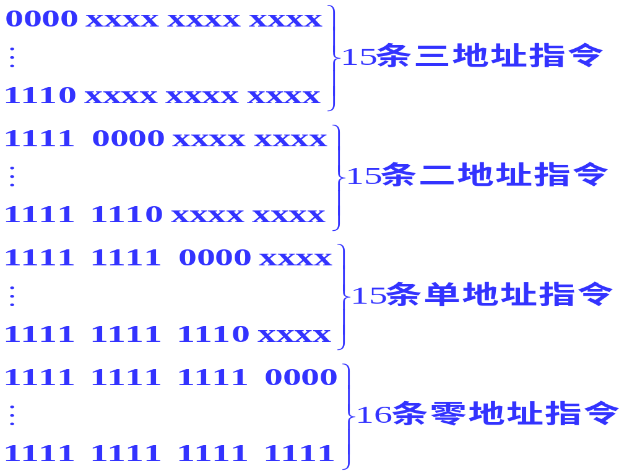
南京工业大学

Slide 23
例5-1：设机器指令字长为16位，指令中地址字段的长度为4位，共有11条三地址指令，72条二地址指令，64条零地址指令。问最多还能规定多少条单地址指令？（可变操作码）
解：三地址指令的地址字段共需12位，所以可有4位操作码，可规定16条三地址指令。现有11条三地址指令，所以还有16－11＝5条编码用于二地址指令。
二地址指令的地址字段共需8位，可有8位操作码（一部分放置操作码，一部分放置三地址使用的和不使用的地址，三地址不使用的为5条地址），去掉三地址指令用掉的操作地址，可规定5×16＝80条二地址指令。现有72条二地址指令，所以还有80－72＝8条编码用于单地址指令。
单地址指令的地址字段共需4位，可有12位操作码（用于存放操作码和三，二地址使用的和不使用的地址），去掉二、三地址指令用掉的操作指令，可规定8×16＝128条单地址指令。
由于要求有64条零地址指令，而4位操作码只能提供16条指令，所以需要由单地址指令提供64/16＝4个操作码编码地址，因此还能规定128－4＝124条单地址指令。
南京工业大学

Slide 24
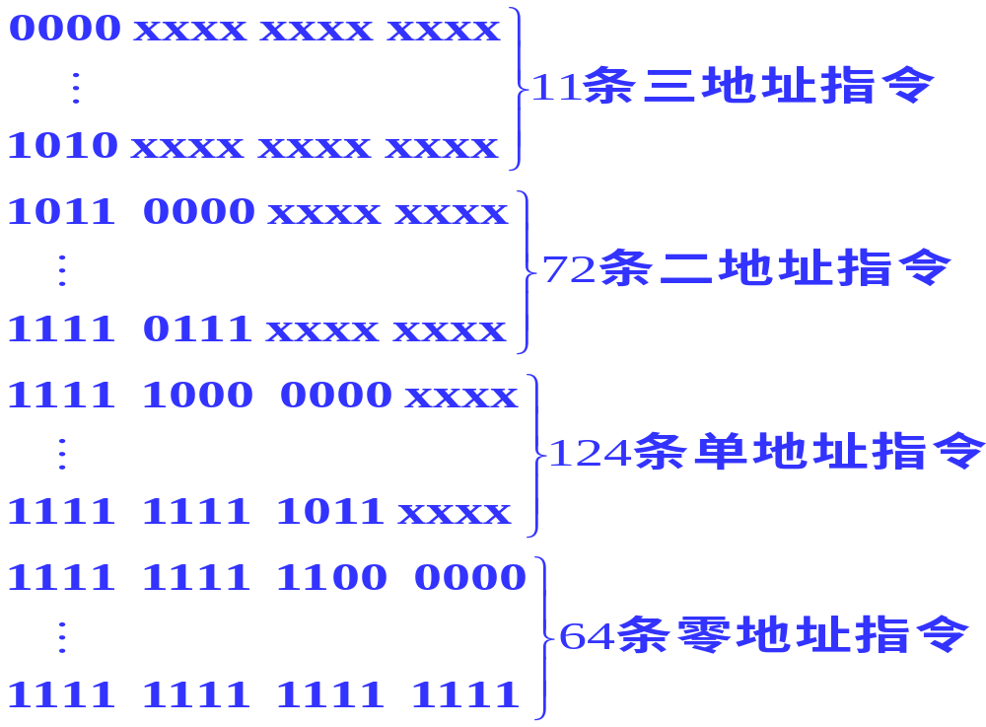
南京工业大学

Slide 25
5.2 寻址方式
寻址方式：形成本条指令的操作数地址和下一条要执行指令的地址的方法。
寻址分为指令地址的寻址和操作数地址的寻址。
如：JMP L1 ；属于指令地址的寻址
ADD AX，L1 ；属于操作数地址的寻址
南京工业大学

Slide 26
5.2.1 寻址的基本概念
1. 指令地址的寻址
⑴ 顺序方式：PC＋增量→PC
∵ 指令通常顺序存放 ∴程序顺序执行时，可以采用PC增量的方式形成下条指令地址。即按照PC的内容依次取指。增量的多少取决于一条指令所占的存储单元数。
⑵ 跳越方式：当程序转移时，修改PC的内容。
当程序需要转移时，由转移类指令产生转移地址并送入PC中。转移地址的形成有各种方法。
南京工业大学

Slide 27
2. 操作数地址的寻址
由于操作数的存放往往是随机的，所以希望有多种方式产生操作数地址。另外为了提高程序设计质量，也希望能提供多种灵活的寻址方式。
因此，寻址方式主要是指操作数地址的寻址方式。操作数地址有多种寻址方式。
⑴ 形式地址：指令中给出的地址。
由于有多种寻址方式，指令中地址字段给出的地址，不一定是操作数的实际地址，称为形式地址。
南京工业大学

Slide 28
⑵ 有效地址：形式地址经过一定的运算而得到的操作数的实际地址。
有效地址是CPU实际访问的主存单元的地址。
讨论各种寻址方式就是为了确定由形式地址变换为有效地址的算法，并按照这些算法确定相应的硬件结构，自动地实现寻址。
南京工业大学

Slide 29
讨论各种寻址方式的目的
缩短指令长度
扩大操作数的寻址空间
提高编程的灵活性
一种一地址指令格式
MOD：寻址方式字段 A：形式地址
形式地址按相应的寻址方式计算得到的操作数的有效地址记作EA。
OP | 寻址方式 MOD | 形式地址 A

Slide 30
⑶ 寻址方式的要求：
① 指令内包含的地址尽可能短，以缩短指令长度。
② 能访问尽可能大的存储空间。
即能提供尽可能长的地址信息。根据程序所具有的局部性特性，大多数程序在一段时间内都使用存储器的一个小区域，所以，可以用短地址访问该区域内的任一单元的。
③ 希望地址能隐含在寄存器中。
因为寄存器地址比较短，而寄存器长度一般与机器字长相同，在字长较长的机器中．寄存器内存放的地址可访问很大的存储空间，所以地址隐含在寄存器，可以减少指令长度
④ 能在不改变指令的情况下改变地址的实际值。
即在数组、向量、线性表、字符串等数据结构的操作中，能够实现操作数地址的最大增减量。
⑤ 寻址方式尽可能简单规范，以简化硬件设计。
南京工业大学

Slide 31
5.2.2 常用寻址方式
1．立即寻址
指令字中直接给出操作数。即指令所需的操作数在指令的地址码部分直接给出。
这种寻址方式（mod)在取指令的同时操作数即被取出，不必再次访问存储器，提高了指令执行速度。但由于指令字有限，使得数据范围受限。
立即寻址方式通常用于给某一寄存器或存储器单元赋予初值或提供一个常数。
例：Intel 8086指令：
MOV AX，2000H ；将数据2000H存入累加器AX中
OP | 立即寻址 | D
Data＝D
南京工业大学

Slide 32
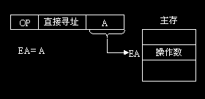
2.直接寻址
指令字中直接给出操作数的有效地址。
有效地址 E＝A
南京工业大学

Slide 33
这种方式简单直观，便于硬件实现。但随着存储器容量不断扩大，要寻址整个主存空间，将造成指令长度加长。另外程序位置受到限制。
例：Intel 8086指令：
MOV AX，[2000H]
将有效地址为2000H的内存单元的内容读入累加器AX中。
南京工业大学

Slide 34
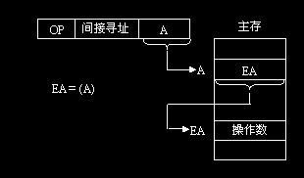
3．间接寻址
指令的地址码部分给出的是操作数地址的地址或是指示操作数地址的地址指示字。
间接寻址分为一级间址和多级间址。
一级间址：指令的地址码部分给出的是操作数地址的地址。
OP | 间接寻址 ＠ | A
E＝(A) Data＝ ((A))
南京工业大学

Slide 35
例：某计算机指令：
MOV AL，＠2000H
E＝(A)
＝(2000H)
＝3000H
Data＝50H
AL
50H
3000H
50H
3000H
2000H
2001H
南京工业大学

Slide 36
间接寻址的特点：
① 间接寻址比直接寻址灵活，可扩大寻址范围，以短的地址码访问大的存储空间。
如：指令字长与存储器字长均为16位，指令中地址码长为10位，其直接寻址范围为1k空间；如果用间接寻址，有效地址为16位，其寻址空间为64k，比直接寻址扩大64倍。
② 采用间接寻址，当操作数地址需要改变时，可不必修改指令，只要修改存放有效地址的单元内容即可。
③ 间接寻址需多次访存才能取得操作数，因而降低了指令的执行速度。
南京工业大学

Slide 37
4．寄存器直接寻址（寄存器寻址）
在指令地址码中给出某一通用寄存器号（或寄存器地址），该寄存器的内容即为指令所需的操作数。
寄存器存取信息的速度比主存快，需要的地址短，可压缩指令长度，有利于加快指令执行速度。但寄存器的数量有限。
例： Intel 8086指令：
MOV AL，BL ；AL←BL
OP | 寄存器寻址 | Rn
Rn
操作数
E＝Rn Data＝(Rn)
南京工业大学

Slide 38
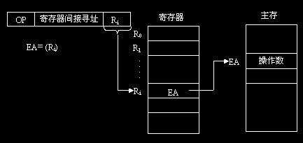
5. 寄存器间接寻址
指令中地址码部分所指定的寄存器中内容是操作数的有效地址。
E＝(Rn) Data＝((Rn))
南京工业大学

Slide 39
例：Intel 8086指令：
MOV AL，[BX]
设 BX＝2000H，(2000H)＝80H，则 AL←80H
由于寄存器间接寻址方式中，地址存放在寄存器中，因此只需一次访存即可取得操作数，而且寄存器又能给出全字长的地址码，可寻址较大的存储空间。
南京工业大学

Slide 40
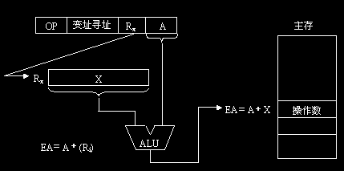
6．变址寻址
指令中指定的变址寄存器的内容与指令字中的形式地址相加形成操作数的有效地址。
变址寄存器通常是通用寄存器中的某一个。
E＝(Rx)＋D Data＝(E)
南京工业大学

Slide 41
例：Intel 8086指令：
MOV AL，[BX+4]
设 BX＝2000H，BX+4＝2004H
(2004H)＝82H，则 AL←82H
在某些计算机中，变址寄存器还可以自动增量或减量。每存取一个数据，根据数据的长度，变址寄存器的内容自动增量或自动减量，前者称为自增型变址寻址；后者称为自减型变址寻址。
南京工业大学

Slide 42
例：VAX—11指令：
MOV (R₁)+，R₀
寄存器R₁中内容先作为源操作数地址，读数后R₁按操作数长度增量。
例：设每次增量为1，若R₁＝1000H，指令执行后，R₁＝1001H。
例：指令 MOV -(R₁)，R₀
寄存器R₁按操作数长度减量后作为源操作数地址，并将减量结果送回R₁。
例：设每次减量为1，R₁＝1000H，指令执行时先将R₁减1，R₁＝0FFFH，然后按R₁读源操作数。
南京工业大学

Slide 43
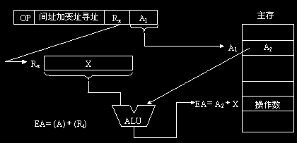
变址寻址还可以与间接寻址相结合，形成复合型寻址。
① 先间址后变址
E＝(Rx)＋(A)
南京工业大学

Slide 44
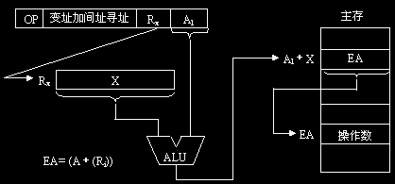
② 先变址后间址
E＝((Rx)＋A)
南京工业大学

Slide 45
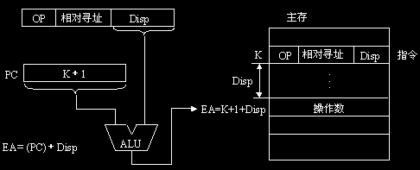
7．相对寻址
将程序计数器 PC 的当前内容与指令中给出的形式地址相加形成操作数的有效地址。
E＝(PC)＋Disp
南京工业大学

Slide 46
PC当前内容一般为现行指令的下一单元的地址。
形式地址是操作数地址相对于PC当前内容的一个相对位移量（Disp），位移量可正可负，一般用补码表示。
在相对寻址中，只要保持位移量不变，就可实现指令带着数据在存储器中搬家，有利于实现程序再定位。
K | OP 相对寻址 5
K+1
K+2
┆
┆
K+6 | 操作数
M | OP 相对寻址 5
M+1
M+2
┆
┆
M+6 | 操作数
南京工业大学

Slide 47
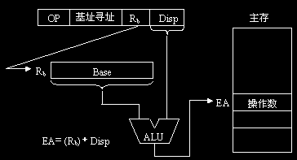
8．基址寻址
操作数的有效地址等于指令中的形式地址与基址寄存器中的内容之和。
基址寄存器可以是一个专用的寄存器，也可以是由指令指定的一个通用寄存器。
E＝(Rb)＋Disp
南京工业大学

Slide 48
基址寻址主要用于将用户程序的逻辑地址（用户编写程序时所使用的地址）转换成主存的物理地址（程序在主存中的实际地址）。
当用户程序装入主存时，为了实现用户程序的重定位，系统程序给每个用户程序分配一个基准地址。程序运行时，该基准地址装入基址寄存器，通过基址寻址，实现逻辑地址到物理地址的转换。
南京工业大学

Slide 49
基址寻址与变址寻址在形式上以及有效地址的计算方法上都是相似的，但它们的应用场合是不同的是不同的。
基址寻址是面向系统的，主要用于逻辑地址到物理地址的变换，用以解决程序定位问题。基址寄存器由系统程序通过特权指令使用，对用户是透明的。另外基址寄存器的内容一般不进行自动增量和减量。
变址寻址是面向用户的，主要用于访问数组、向量、字符串等成批数据，用以解决程序的循环控制问题。变址寄存器的内容可以进行自动增量和减量。
在早期的一些微、小型机中，基址寻址与变址寻址是不加区分的。
南京工业大学

Slide 50
9．基址加变址寻址
将基址寻址与变址寻址结合起来就形成了基址加变址寻址方式。这种寻址方式是将两个寄存器的内容和指令形式地址中给出的偏移量相加后得到的结果作为操作数的有效地址。其中一个寄存器作为基址寄存器，另一个作为变址寄存器。

Slide 51
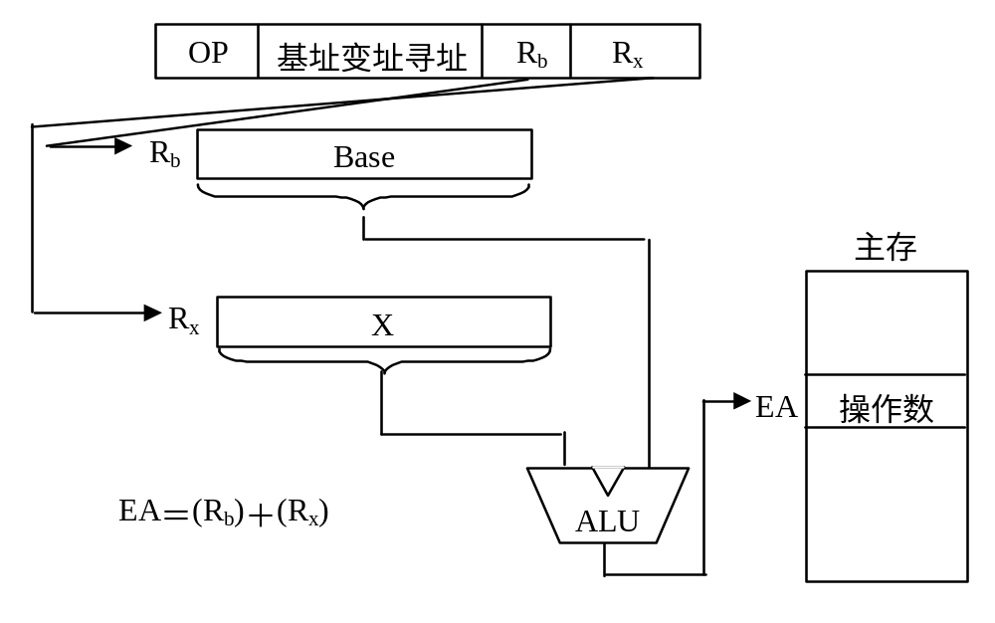
基址加变址寻址

Slide 52
例：Intel 8086的基址寻址与变址寻址的指令：
MOV AL，[BX＋SI＋4]
设基址寄存器BX的内容为BX＝1000H，变址寄存器SI的内容为SI＝2000H，主存3004H单元的内容为(3004H)＝ABH。
由于形式地址A中给出的偏移量为4，所以有效地址EA＝(BX)＋(SI)＋4＝3004H，指令执行的结果是将操作数ABH传送到寄存器AL中。

Slide 53
10. 堆栈寻址
堆栈寻址是一种由堆栈支持的寻址方式。
1) 堆栈
一种按后进先出(LIFO)或先进后出(FILO)原则进行存取信息的一组存储器单元的有序集合。
堆栈通常是主存的一个特定区域，它可以是固定的区域，也可以是浮动的区域，由软件定义。
堆栈区域中数据的个数和内容是动态变化的。
堆栈结构通常是一端固定，一端浮动的。
栈底：第一个存入(称为压入)数据的堆栈单元。栈底单元是固定的。
栈顶：最近存入数据的堆栈单元，栈顶单元是浮动的。
南京工业大学

Slide 54
堆栈操作总是按地址自动增量和自动减量方式在栈顶进行。
在堆栈操作中，数据按顺序存入堆栈称为数据进栈或压入；从堆栈中按与进栈相反的顺序取出数据称为出栈或弹出。
南京工业大学

Slide 55
（1） 寄存器堆栈
计算机在CPU中设置一组专门用于堆栈的寄存器，每个寄存器按照机器字长可以保存一个字的数据，CPU可以通过进栈指令和出栈指令，控制将数据压入和弹出堆栈。
南京工业大学

Slide 56
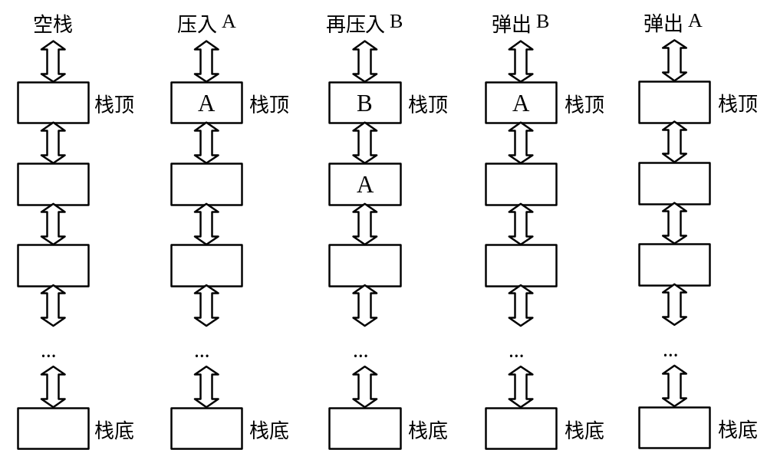
寄存器堆栈的工作过程
南京工业大学

Slide 57
为了防止堆栈空时企图执行出栈和堆栈满时企图执行进栈等误操作，可以利用计数器为堆栈设置“栈空”和“栈满”指示。
每进行一次进栈操作，计数器加1；
每进行一次出栈操作。计数器减1。
当计数器中计数值等于堆栈中寄存器的个数时，表示“栈满”；
当计数器中计数值等于“0”时，表示“栈空”。
寄存器堆栈的存取速度快，不占用主存空间，但堆栈的容量固定，不易扩展。
南京工业大学

Slide 58
（2）存储器堆栈
存储器堆栈就是一组连续的存储器单元的有序集合。
堆栈通常位于主存的一个特定区域，可以用软件加以定义。
通常用一个寄存器或存储器单元指出栈顶的地址，这个寄存器或存储器单元称为堆栈指针SP，SP的内容永远指向堆栈当前的栈顶。
由于堆栈遵循先进后出原则进行信息的存取，堆栈的压入和弹出操作总是按地址自动增量和自动减量方式在栈顶进行。
南京工业大学

Slide 59
堆栈的两种生成方式：
自底向上生成方式：栈底占最高地址，栈顶为较低地址，压入数据时，按由高地址向低地址顺序进行，弹出数据(即取出数据)时，由低地址向高地址顺序进行。
自顶向下生成方式：与自底向上生成方式顺序相反。
南京工业大学

Slide 60
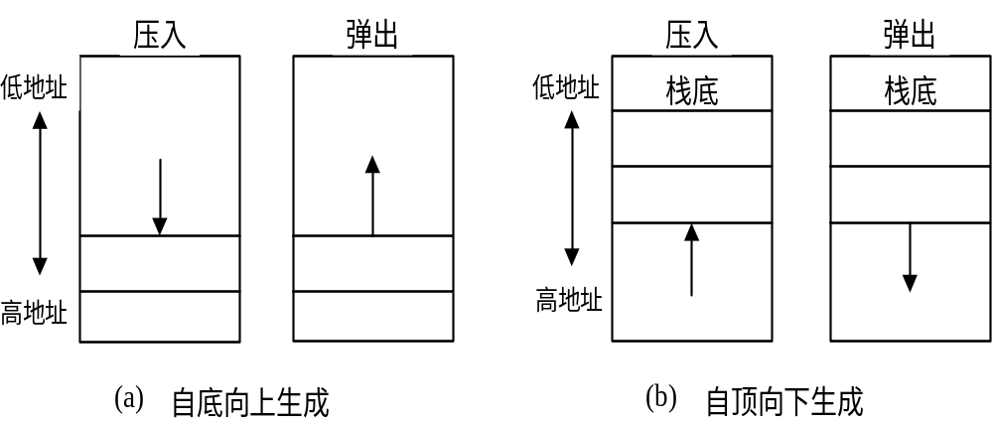
堆栈的生成方式
南京工业大学

Slide 61
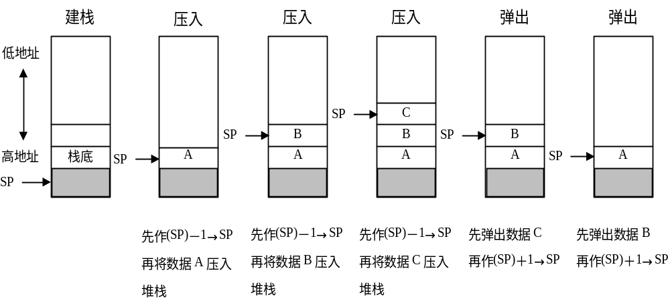
自底向上生成堆栈的工作过程
自底向上生成堆栈是一种较常用的存储器堆栈方式。
南京工业大学

Slide 62
2) 堆栈寻址
堆栈寻址方式就是按照堆栈指示器SP的内容确定操作数的访存地址。
堆栈除了可为零地址指令提供操作数外，还有很多用途。如在子程序的调用中，用堆栈存放返回地址，可以实现子程序的嵌套和递归调用；在程序中断的处理中，用堆栈存放多级中断的有关信息，可以实现多级中断的嵌套等。
南京工业大学

Slide 63
5.3 指令类型及功能
不同类型的计算机，由于其性能、结构、适用范围的不同，指令系统间差异很大。有的机器指令系统丰富，指令条数多；有的机器指令系统简单，指令类型少。有的机器是复杂指令系统的计算机(CISC)，有的机器是精简指令系统的计算机(RISC)。
南京工业大学

Slide 64
5.3.1 指令系统的基本要求
1. 完备性
任何运算都可以用指令编程实现。即要求指令系统的指令丰富、功能齐全、使用方便，应具有所有基本指令。
2. 有效性
用指令系统中的指令编写的程序能高效率运行，占用空间小、执行速度快。
3. 规整性
指令系统具有对称性、匀齐性，指令与数据格式的一致性。
南京工业大学

Slide 65
对称性：所有寄存器和存储单元均同等对待，所有指令可以使用所有寻址方式，减少特殊操作和例外情况。
匀齐性：一种操作可支持各种数据类型。如算术指令可支持字节、字、双字、十进制数、浮点单精度数、浮点双精度数等。
指令与数据格式的一致性：指令长度与数据长度有一定的关系，以便于存取和处理。
4. 兼容性
系列机的各机种之间有基本相同的指令集。至少作到向后兼容，即先推出的机器上的程序可以在后推出的机器上运行。
南京工业大学

Slide 66
5.3.2 指令类型
一个完善的指令系统应包含：
1数据传送指令
2算术逻辑运算指令
3移位指令
4堆栈操作指令
5字符串处理指令
6程序控制指令
7输入/输出指令
南京工业大学

Slide 67
1．数据传送指令
完成数据传送功能。
数据传送指令应解决的问题：
① 传送范围：从何处到何处。
有 R←→R、R←→M、M←→M
② 传送单位：一次传送的数据量。
字节、字、双字、成组传送（如数组等）
③ 寻址方式：源地址和目的地址的确定方法。
有的机器设置通用的MOV指令；有的机器用LOAD、STORE指令访存，LOAD为读数指令，STORE为存数指令。
南京工业大学

Slide 68
2．算术逻辑运算指令
算术逻辑运算指令主要用于进行各种算术运算及逻辑运算。
算术运算：包括定点、浮点的加、减、乘、除运算以及求反、求补、加1、减1、比较等指令。
逻辑运算：主要是对布尔量进行运算，一般包括与、或、非、异或、测试等指令。逻辑运算指令多用于对数据字中某些位(一位或多位)进行操作。
南京工业大学

Slide 69
例：8086指令系统中
ADD AL，BL ；AL←AL+BL
MUL BL ；AX←AL×BL
AND AL，0FEH ；AL←AL∧FEH，即AL的最低位
；清0，其余位不变。
OR AL，0F0H ；AL←AL∨F0，即AL的高4位置1，
；其余位不变
TEST AL，00000001B ； AL∧00000001B
AL₀＝0 结果为0
AL₀＝1 结果不为0
南京工业大学

Slide 70
3．移位指令
实现对操作数的左、右移位。
移位操作指令分为算术移位、逻辑移位和循环移位三种，可以实现对操作数左移或右移一位或几位。
(参见第3章的内容)
南京工业大学

Slide 71
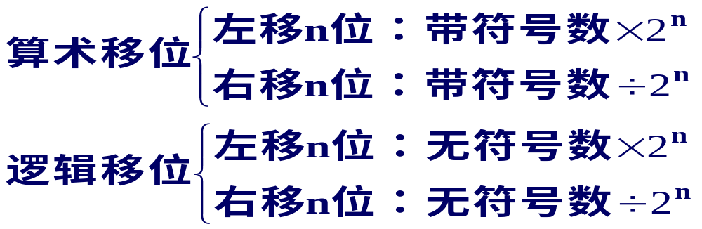
算术和逻辑移位指令还可用于实现简单的乘除运算。
移位指令的这个性质，对于没有乘除运算指令的计算机特别重要。移位指令的执行时间比乘除指令的执行时间短，因此采用移位指令实现简单的乘除运算可获得较高速度。
南京工业大学

Slide 72
4．堆栈操作指令
堆栈操作指令是一种特殊的数据传送指令。
堆栈操作有两种：
① 压入（进栈）指令：把指定的操作数送入栈顶。
SP←SP减量，(SP)←数据
② 弹出（退栈、出栈）指令：从栈顶弹出数据，送到指令指定的目的地址中。
目的←(SP)，SP←SP增量
南京工业大学

Slide 73
例：8086的指令系统中
进栈指令：PUSH AX
SP←SP－1，(SP)←AH，SP←SP－1，(SP)←AL
出栈指令：POP AX
AL←(SP)，SP←SP＋1，AH←(SP)，SP←SP＋1
 | 低地址
AL
AH
 | 高地址
 | 低地址
AL
AH
 | 高地址
SP-1
SP
AL
SP-1
SP+1
AH
SP
SP+1
南京工业大学

Slide 74
在一般的计算机中，堆栈操作指令主要用来保存和恢复中断、子程序调用时的现场数据和断点指令地址，也用于子程序调用时的参数传递。
南京工业大学

Slide 75
5．字符串处理指令
字符串处理指令是用于进行非数值数据处理的指令。
一般包括字符串传送、字符串比较、字符串查找、字符串抽取、字符串转换等指令。
字符串传送指令：将数据块从主存的某一区域传送到另一区域。
字符串比较指令：把一个字符串与另一个字符串逐个字符进行比较。
字符串查找指令：在一个字符串中查找指定的子串或字符。
南京工业大学

Slide 76
例：8086指令
MOVS ；串传送指令
LODS ；串读入指令
STOS ；串存储指令
CMPS ；串比较指令
南京工业大学

Slide 77
6．程序控制指令
用于控制程序运行的顺序和选择程序的运行方向的指令。
程序控制指令主要包括转移指令、循环控制指令及子程序调用与返回指令。
⑴ 转移指令：控制程序转到指定地址继续执行。
① 无条件转移：执行时不受任何条件的约束，直接把控制转移到指令指定的转向地址。又称必转指令
② 条件转移：只有满足条件时，才执行转移操作，按指定的转向地址转移，否则，程序仍按原顺序执行。
南京工业大学

Slide 78
条件转移指令转移的条件一般是前次运算的某些结果特征。在计算机CPU中通常设置一个状态寄存器（或条件码寄存器），用以记录所执行指令的结果标志。
这些标志主要包括：进位标志(C)、结果溢出标志(V)、结果为零标志(Z)、结果为负标志(N)及结果奇偶标志(P)等。可以产生十几种条件转移，如结果为零转、非零转、为负转、为正转、溢出转、非溢出转等。
南京工业大学

Slide 79
转移指令的转移地址一般采用相对寻址或直接寻址。
相对寻址：转移地址为当前PC内容与位移量之和；
直接寻址：转移地址由指令中地址码直接给出。
例：8086指令系统
JMP L1 ；直接寻址的转移，无条件转移到L1处，
JNZ 50H ；相对寻址的转移。若操作结果不为0，则转移到当前PC＋50H处。设指令地址为1000H，则当前PC＝1002H，转移地址为：
1002H＋50H＝1052H
南京工业大学

Slide 80
JC ABH ；相对寻址的转移。若操作结果有进位，则转移到当前PC＋ABH处。设指令地址为1000H，则当前PC＝1002H，转移地址为：
1002H＋FFABH＝0FABH
南京工业大学

Slide 81
③ 循环控制指令:支持循环程序执行的指令。
循环控制指令实际上是一种增强型的条件转移指令。
循环控制指令的功能：循环控制变量的修改、测试判断和转移等。
例：Intel 8086指令系统
LOOP L1 ；CX←CX－1，如果CX≠0，则转到L1处继续执行；如果CX＝0，则结束循环。
南京工业大学

Slide 82
⑵ 子程序调用与返回指令
子程序：一组可以公用的指令序列，只要给出子程序的入口地址就能从主程序转入子程序。
子程序的入口地址：子程序第一条指令的地址。
子程序调用指令（转子指令、过程调用指令）：用于从主程序转向子程序的指令。
返回指令：从子程序返回主程序的指令。
在转子指令中要给出子程序的入口地址；为了执行返回指令时，能够正确返回主程序，转子指令应具有保护断点的功能。
断点：主程序的返回地址。即转子指令的下一条指令的地址。
南京工业大学

Slide 83
常用的保存返回地址的方式：
① 存放在子程序第一条指令的前一个字单元。
② 保存在某一约定的寄存器中。
③ 压入堆栈。这是一种最好的方法，它可允许多重转子和递归调用。
Intel 8086采用堆栈保存返回地址。它设置了子程序调用指令CALL和返回指令RET。CALL指令把下一条指令的地址(返回地址)压入堆栈，RET指令从堆栈中取出该地址并返回该地址继续执行。
南京工业大学

Slide 84
主程序
子程序
K | CALL A
K＋1 | …
A | MOV
A＋1 | …
 | RET
堆栈
SP－2 | K＋1_{L}
 | K＋1_{H}
SP
南京工业大学

Slide 85
⑶ 陷井指令
陷井：一种意外事故中断。
设置陷井的目的是为了通知CPU所出现的故障，并根据故障情况，转入相应的故障处理程序。
在一般计算机中，陷井指令作为隐指令不提供给用户使用，只有在出现故障时，才由CPU自动产生并执行。但也有的计算机中设置了用户可用的陷井指令，利用它来实现系统调用和程序请求。
例如：Intel 8086 CPU的软件中断指令就是直接提供给用户使用的陷井指令，用它可完成系统调用过程。INT N
南京工业大学

Slide 86
7．输入/输出指令
输入/输出指令是用于主机与外部设备之间进行各种信息交换的指令。
主机与外部设备之间交换的信息包括：
① 输入/输出数据
② 主机向外部设备发出各种控制命令
③ 外部设备的各种工作状态
南京工业大学

Slide 87
输入/输出指令的2种设置方式：
① 外部设备采用单独编码的寻址方式并设置专用的I/O指令。
例：8086的I/O指令
IN AL，80H ；将80H号端口的内容读入AL
OUT 90H，AL ；将AL的内容写入90H号端口
南京工业大学

Slide 88
② 外设与主存统一编址，用通用的数据传送指令实现I/O操作。
例如PDP—11机采用外设与主存统一编址。不用设置专用I/O指令，可以象访问主存单元一样用MOV指令去访问外设的寄存器。
这种编址方法不用设置专用I/O指令，但占用主存空间。
南京工业大学

Slide 89
8．其它指令
完成某种控制功能的指令，如停机指令、等待指令、空操作指令、开中断、关中断、置条件码指令以及特权指令等。
特权指令是指只能用于操作系统或其它系统软件，而不提供给用户使用的指令。主要用于系统资源分配与管理。
南京工业大学

Slide 90
5.4 指令系统的两种设计风格
1. 复杂指令系统计算机 CISC（Complex Instruction Set Computer）
靠增强指令的功能，增加指令系统的复杂程度来提高计算机系统的性能。
特点：
(1) 指令系统复杂庞大，指令数目一般多达200～300条。
(2) 指令格式多，指令字长不固定，使用多种不同的寻址方式。
南京工业大学

Slide 91
(3) 可访存指令不受限制。
(4) 各种指令的执行时间和使用频率相差很大。
(5) 大多数采用微程序控制器。
南京工业大学

Slide 92
2.精简指令系统计算机RISC （Reduced Instruction Set Computer）
靠精简指令系统，简化指令功能及优化的编译程序来提高计算机系统的性能。
特点：
(1) 选取使用频率高的简单指令以及很有用但又不复杂的指令组成指令系统。
(2) 指令数少，指令长度一致，指令格式少，寻址方式少，指令总数大都不超过100条。
(3) 以寄存器 — 寄存器方式工作，只有取数/存数(LOAD/STORE)指令访问存储器，其余指令的操作都在寄存器之间进行。
南京工业大学

Slide 93
(4) 采用指令流水线调度，使大部分指令在一个机器周期内完成。
(5) 使用较多的通用寄存器以减少访存。
(6) 以组合电路控制为主，不用或少用微程序控制。
南京工业大学

Slide 94
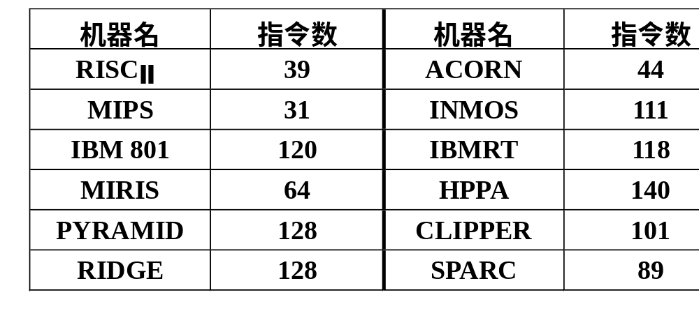
典型的RISC指令系统的指令条数
南京工业大学

Slide 95
RISC机与CISC机相比的主要优点
⑴ 充分利用了VLSI芯片的面积。
⑵ 提高了计算机的运算速度
⑶ 便于设计，降低了开发成本，提高了可靠性
南京工业大学

Slide 96
CISC和RISC技术都在发展，两者都具有各自的特点。目前两种技术已开始相互融和。这是因为随着硬件速度、芯片密度的不断提高，RISC系统也开始采用CISC的一些设计思想，使得系统日趋复杂；而CISC机也在不断部分采用RISC的先进技术（如指令流水线、分级Cache和多通用寄存器等），其性能更加提高。
南京工业大学

